Slide 1
Гражданская оборона

Slide 2
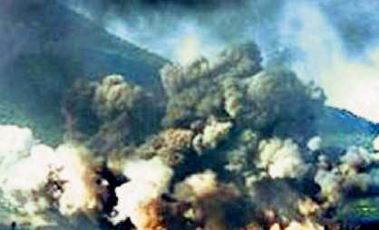

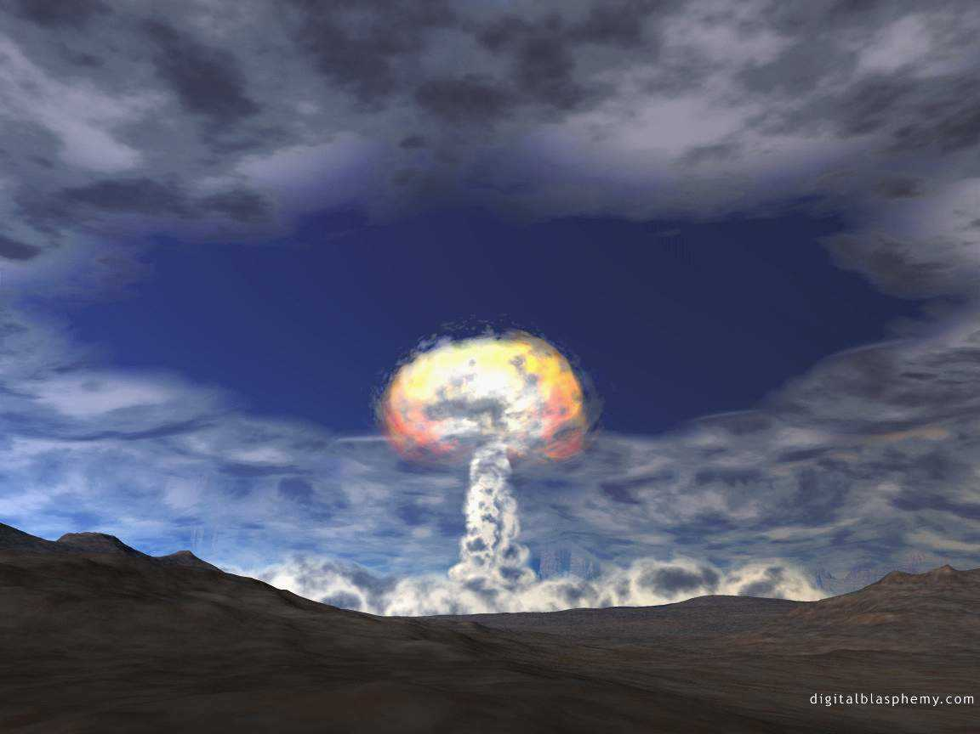
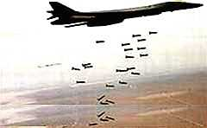
За последние 5,5 тысяч лет – 14 500 войн
Потери в войнах – 3 млрд. 540 млн. человек
За последние 35 веков – только 300 лет без войн
На войны ХХ века зартачено более 4 трл. долларов США (на эти деньги можно кормить население Земли в течении 50 лет.)

Slide 3
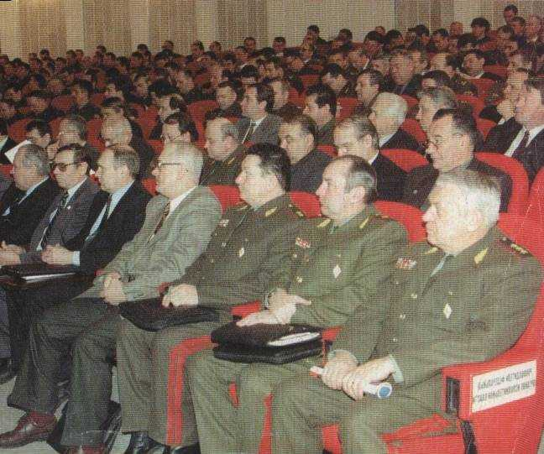
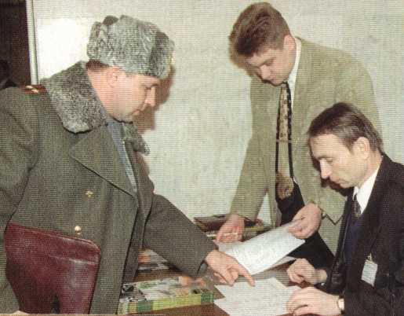
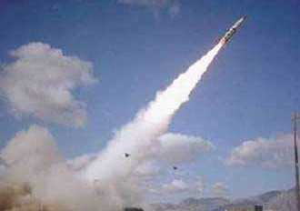
ОСНОВНЫЕ ПОНЯТИЯ
Гражданская оборона — система мероприятий по подготовке к защите и по защите населения, материаль-ных и культурных ценностей на территории Российской Федерации от опасностей, возникающих при ведении военных действий или вследствие этих действий, а также при возникновении чрезвычайных ситуаций природного и техногенного характера.

Slide 4
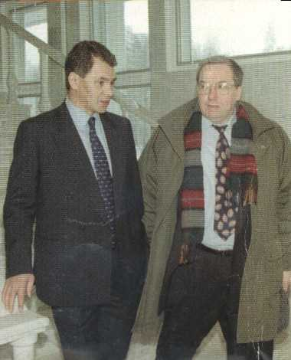
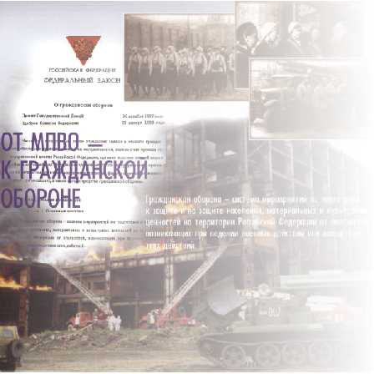
Международным гуманитарным правом (Женевская конвенция защиты жертв войны 1949г.) гражданская оборона определяется как выполнение гуманитарных задач, направленных на защиту гражданского населения и помощь ему в устранении последствий военных или стихийных бедствий, создание условий для его выживания.
1 МАРТА - ВСЕМИРНЫЙ ДЕНЬ ГО
4 ОКТЯБРЯ ДЕНЬ ГО В РОССИИ
Международная организация гражданской обороны (МОГО) действует с 1972 года. В ее состав входят более 50 стран-участниц и 20 – в качестве наблюдателей.
МЧС России вошло в нее в 1993 году.
В 1996 году был создан Корпус чрезвычайного гуманитарного реагирования России, силы которого принимали участие в операциях ООН по обеспечению выживания в Руанде, Заире, Афганистане, Танзании. Министерство плодотворно сотрудничает с Норвежским Красным Крестом, Швейцарским корпусом помощи при катастрофах, с Австрией, Германией, Финляндией.

Slide 5
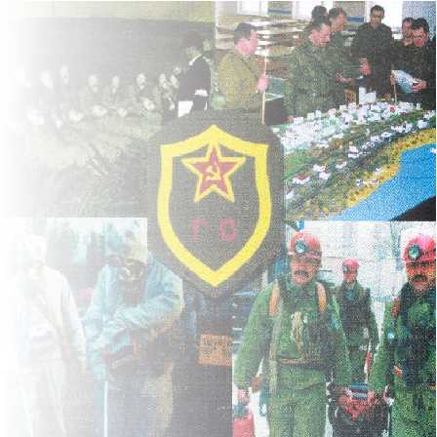
ЭТАПЫ РАЗВИТИЯ МПВО – ГО – РСЧС, ГО
1932 г.
1961 г.
1992 г.
ЭТАПЫ
РАЗВИТИЯ
МПВО
ГО
РСЧС, ГО

Slide 6
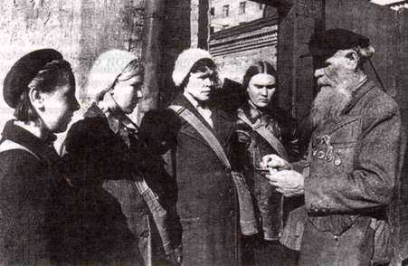
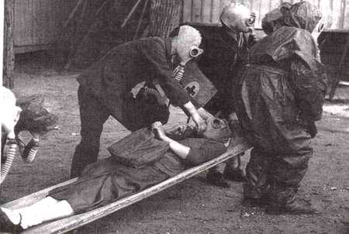
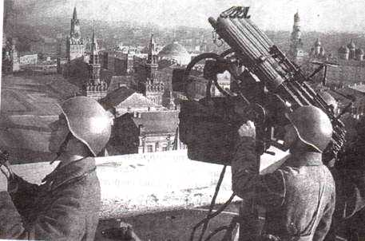
ЗАРОЖДЕНИЕ И РАЗВИТИЕ ГРАЖДАНСКОЙ ОБОРОНЫ
1918 г.
–
зарождение ГО
-
в воззвании
Комитета революционной обороны «К
населе
ПЕРВЫЙ
нию
Петрограда» были впервые определены
ЭТАП
правила поведения населения в условиях
воздушного нападения противника.
4 октября 1932 г. Постановление СНК
ВТОРОЙ
«О противовоздушной обороне СССР»
МПВО организовывала и проводила комплекс
ЭТАП
мероприятий по защите населения в зоне
досягаемости авиации вероятного противника.
1941
-
1945гг. подразделения МПВО
оказы
-
ТРЕТИЙ
вали медицинскую помощь пострадавшим,
ликвидировали пожары, восстанавливали
ЭТАП
коммуникации, обезвреживали боеприпасы,
строили укрепления и бомбоубежища.

Slide 7
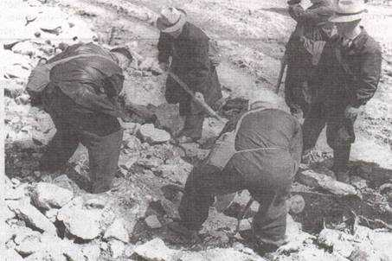
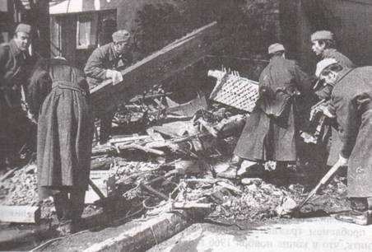
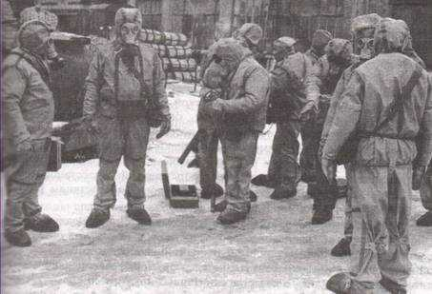
1945-1961 гг.- совершенствование МПВО, поиск эффективных путей защиты населения и народного хозяйства от применения ОМП и развитие способов и средств защиты от обычного вооружения..
ЧЕТВЕРТЫЙ
ЭТАП
1961-1971 гг. – преобразование МПВО в гражданскую оборону, строящуюся по территориально-производственному признаку, вводится должность начальника ГО страны. Совершенствуются мероприятия защиты населения в военное время.
ПЯТЫЙ
ЭТАП
1971-1992гг.–дальнейшее развитие ГО.
Введена должность Начальника ГО – замес-тителя МО. Идет накопление фонда ЗС.
Решается проблема обеспечения устойчи-вого функционирования экономики страны в военное, а также в мирное время.
ШЕСТОЙ
ЭТАП

Slide 8

В январе 1992 г. Гражданская оборона выводится из структуры МО и объединяется с ГКЧС. Органы управления и войска нацеливаются на решение задач по защите населения и территорий от ЧС техногенного и природного характера.
10.01.1994г Государственный комитет по ЧС был преобразован в Министерство РФ по делам ГО, ЧС и ликвидации последствий стихийных бедствий (МЧС России)
5.11.1995г. Постановлением Правительства РФ создается: Единая государственная система предупреждения и ликвидации чрезвычайных ситуаций (РСЧС).
В июле 1997г. Произошла реорганизация штабов по делам ГО и ЧС, являющихся подразделениями органов исполнительной власти субъектов РФ и органов местного самоуправления, в органы специально уполномоченные решать вопросы ГО.
В июне 1999г. Правительство РФ утвердило Положение о создании в органах структурных подразделений (работников), специально уполномоченных на решение задач в области ГО.

Slide 9
ОСНОВНЫЕ НАПРАВЛЕНИЯ ПОЛИТИКИ В ОБЛАСТИ ГО:
(Основы единой государственной политики в области ГО на период до 2010г.
Утверждены Президентом РФ 05.01.2004г.)
Развитие нормативно-правовой базы
Совершенствование системы управления и оповещения
Повышение эффективности защиты населения, материальных и культурных ценностей
Развитие сил ГО
Обучение населения, подготовка руководящего состава, служб и сил ГО
Обеспечение сохранения объектов, существенно необходимых для устойчивого функционирования экономики и выживания населения в военное время
Формирование и развитие системы научных знаний в области ГО
Развитие международного сотрудничества в области ГО

Slide 10
Основные мероприятия по защите населения:
-внедрение современных технологий и способов защиты, реализация качественно новых подходов к созданию системы безопасности жизнедеятельности населения, обеспечению активного участия граждан и общественных организаций в мероприятиях ГО;
-поддержание в готовности защитных сооружений ГО, обеспечивающих укрытие работающего персонала на объектах, отнесенных к категориям по гражданской обороне;
-приспособление заглубленных помещений, метрополитенов и других сооружений подземного пространства, подготовка приспособленных сооружений для укрытия населения;
-подготовка к строительству в угрожаемый период недостающих защитных сооружений ГО с упрощенным внутренним оборудованием для работающего персонала и укрытий простейшего типа для населения;
-планирование и подготовка эвакуации населения, материальных и культурных ценностей в безопасные районы;
-заблаговременная (в мирное время) подготовка этих районов для размещения эвакуированного населения, его жизнеобеспечения, хранения материальных и культурных ценностей;
-совершенствование радиационной, химической, медико-биологической защиты населения;
-создание запасов и своевременное обновление СИЗ и приборов РХР и ДК, улучшение условий хранения и осуществление контроля за их техническим состоянием; организация обеспечения населения, проживающего вблизи ХОО, промышленными СИЗ за счет средств этих объектов;
-организация накопления, храпения и использования для целей ГО запасов материально-технических, продовольственных, медицинских и иных средств.

Slide 11
НОРМАТИВНОЕ ПРАВОВОЕ РЕГУЛИРОВАНИЕ
Конституция Российской Федерации
(принята всенародным голосованием 12 декабря 1993г.)
Основные Законы Российской Федерации по ГО и РСЧС
«О гражданской обороне» от 12 февраля 1998г. №28-ФЗ
«О чрезвычайном положении» от 30 мая 2001г. №3 – ФКЗ
О защите населения и территорий от чрезвычайных ситуаций природного и техногенного характера» от 21 декабря 1994г №68-ФЗ.
«Об аварийно-спасательных службах и статусе спасателя» от 22 августа 1995г. №151- ФЗ.
«О пожарной безопасности» от 21 декабря 1994г. №69-ФЗ.
«О радиационной безопасности населения» от 3 января 1996г. № 3- ФЗ.
«О промышленной безопасности опасных производственных объектов» т 21июля 1997г №116-ФЗ
Указы Президента РФ
Постановление Правительства РФ
Приказы, положения и иные акты министерств и ведомств
входящих в РСЧС
Законы и иные нормативные акты субъектов Российской Федерации
Положения, инструкции, правила и иные акты
органов местного самоуправления и руководителей организаций

Slide 12
"Положения о гражданской обороне в Российской Федерации" (Постановление Правительства РФ от 26 ноября 2007 г. N 804)
Ст.2 Подготовка к ведению гражданской обороны заключается в заблаговременном выполнении мероприятий по подготовке к защите населения, материальных и культурных ценностей на территории Российской Федерации от опасностей, возникающих при ведении военных действий или вследствие этих действий, а также при возникновении чрезвычайных ситуаций природного и техногенного характера.
Ведение гражданской обороны заключается в выполнении мероприятий по защите населения, материальных и культурных ценностей на территории Российской Федерации от опасностей, возникающих при ведении военных действий или вследствие этих действий, а также при возникновении чрезвычайных ситуаций природного и техногенного характера.

Slide 13
Ст.4 Порядок подготовки к ведению и ведения гражданской обороны:
в федеральном органе исполнительной власти определяется положением об организации и ведении гражданской обороны в федеральном органе исполнительной власти, утверждаемым его руководителем по согласованию с Министерством Российской Федерации по делам гражданской обороны, чрезвычайным ситуациям и ликвидации последствий стихийных бедствий;
в субъекте Российской Федерации определяется положением об организации и ведении гражданской обороны в субъекте Российской Федерации, утверждаемым высшим должностным лицом субъекта Российской Федерации (руководителем высшего исполнительного органа государственной власти субъекта Российской Федерации) по согласованию с соответствующим региональным центром по делам гражданской обороны, чрезвычайным ситуациям и ликвидации последствий стихийных бедствий;
в муниципальном образовании утверждается руководителем органа местного самоуправления в соответствии с положением об организации и ведении гражданской обороны в муниципальном образовании, разрабатываемым и утверждаемым Министерством;
в организации утверждается руководителем этой организации в соответствии с положением об организации и ведении гражданской обороны в организации, разрабатываемым и утверждаемым Министерством.

Slide 14
Ст.5 Ведение гражданской обороны осуществляется:
в Российской Федерации - на основе Плана гражданской обороны и защиты населения Российской Федерации;
в субъектах Российской Федерации и муниципальных образованиях - на основе соответствующих планов гражданской обороны и защиты населения субъектов Российской Федерации и муниципальных образований;
в федеральных органах исполнительной власти и организациях - на основе соответствующих планов гражданской обороны федеральных органов исполнительной власти и организаций.

Slide 15
СТЕПЕНИ ГОТОВНОСТИ ГРАЖДАНСКОЙ ОБОРОНЫ
«ПОВСЕДНЕВНАЯ»
«ПЕРВООЧЕРЕДНЫЕ МЕРОПРИЯТИЯ ГО
ПЕРВОЙ ГРУППЫ»
«ПЕРВООЧЕРЕДНЫЕ МЕРОПРИЯТИЯ ГО
ВТОРОЙ ГРУППЫ»
« О Б Щ А Я ГОТОВНОСТЬ ГО»
ПРИВЕДЕНИЕ ГРАЖДАНСКОЙ ОБОРОНЫ В ГОТОВНОСТЬ МОЖЕТ ОСУЩЕСТВЛЯТЬСЯ ПОСЛЕДОВАТЕЛЬНО ПО СТЕПЕНЯМ,
ЛИБО СРАЗУ В ВЫСШУЮ СТЕПЕНЬ ГОТОВНОСТИ
МИНУЯ ПРОМЕЖУТОЧНЫЕ СТЕПЕНИ

Slide 16
ФЗ № 28-ФЗ от 12.02.98г. «О гражданской обороне» (с изм. от 19.06.2007г.)
В данном документе определены:
Статья 4. Принципы организации и ведения гражданской обороны
1. Организация и ведение гражданской обороны являются одними из важнейших функций государства, составными частями оборонного строительства, обеспечения безопасности государства.
2. Подготовка государства к ведению гражданской обороны осуществляется заблаговременно в мирное время с учетом развития вооружения, военной техники и средств защиты населения от опасностей, возникающих при ведении военных действий или вследствие этих действий.
3. Ведение гражданской обороны на территории Российской Федерации или в отдельных ее местностях начинается с момента объявления состояния войны, фактического начала военных действий или введения Президентом Российской Федерации военного положения на территории Российской Федерации или в отдельных ее местностях.
Статья 10. Права и обязанности граждан РФ в области ГО
Граждане Российской Федерации в соответствии с федеральными законами и иными нормативными правовыми актами Российской Федерации:
проходят обучение способам защиты от опасностей, возникающих при ведении военных действий или вследствие этих действий;
принимают участие в проведении других мероприятий по гражданской обороне;
оказывают содействие органам государственной власти и организациям в решении задач в области гражданской обороны.

Slide 17
Статья 11. Руководство гражданской обороной
Руководство гражданской обороной в Российской Федерации осуществляет Правительство Российской Федерации.
Государственную политику в области гражданской обороны осуществляет федеральный орган исполнительной власти, уполномоченный Президентом РФ на решение задач в области ГО.
Руководство гражданской обороной в федеральных органах исполнительной власти и организациях осуществляют их руководители.
Руководство гражданской обороной на территориях субъектов РФ и муниципальных образований осуществляют соответственно главы органов исполнительной власти субъектов Российской Федерации и руководители органов местного самоуправления.
4. Руководители федеральных органов исполнительной власти, органов исполнительной власти субъектов РФ и организаций несут персональную ответственность за организацию и проведение мероприятий по гражданской обороне и защите населения.

Slide 18
Основные задачи Гражданской Обороны, согласно ФЗ «О гражданской обороне»
1. Обучение населения в области ГО
2. Оповещение населения об опасностях, возникающих при ведении военных действий или вследствие этих действий, а так же при возникновении ЧС природного и техногенного характера
3. Эвакуация населения, материальных и культурных ценностей в безопасные районы
4. Предоставление населению убежищ и средств индивидуальной защиты
5. Проведение мероприятий по световой и другим видам маскировки
6. Проведение аварийно-спасательных работ в случае возникновения опасностей для населения при ведении
военных действий или вследствие этих действий, а также вследствие ЧС природного и техногенного
характера
7. Первоочередное обеспечение населения, пострадавшего при ведении военных действий или вследствие этих
действий
8. Борьба с пожарами, возникшими при ведении военных действий или вследствие этих действий
9. Обнаружение и обозначение районов, подвергшихся радиоактивному, химическому, биологическому или
иному заражению
10. Санитарная обработка населения, обеззараживание зданий и сооружений, специальная обработка техники и территорий
11. Восстановление и поддержание порядка в районах, пострадавших при ведении военных действий или
вследствие этих действий
12. Срочное восстановление функционирования необходимых коммунальных служб в военное время
13. Срочное захоронение трупов в военное время
14. Разработка и осуществление мер, направленных на сохранение объектов, существенно необходимых для
выживания населения в военное время
15. Обеспечение постоянной готовности сил и средств гражданской обороны

Slide 19
СТРУКТУРА ГО
Органы управления
Силы и средства ГО
Система оповещения и связи
Запасы материально-технических, продовольственных, медицинских и иных средств

Slide 20
СХЕМА ГО РФ
ПРЕЗИДЕНТ РФ - ВЕРХОВНЫЙ ГЛАВНОКОМАНДУЮЩИЙ
Председатель Правительства РФ
Правительство РФ
Министр РФ по делам ГОЧС
Руководители федеральных
органов исполнительной власти
Коллегия МЧС
федеральные
органы исполнительной власти
МЧС России
Начальники региональных центров МЧС России
Силовые министерства и
ведомства РФ
Территориальные органы
федеральных
органов исполнительной власти
Полномочный
Представитель
Президента РФ в ФО
РЦ МЧС России
Спец. части и подразделения
Структурные подразделения ФОИВ
уполномоченные решать задачи
в области ГО
Руководители ОИВ
субъектов РФ
ГУ МЧС России по субъекту РФ
Руководители органов
местного самоуправления
Органы управления по ГО и ЧС
Организации, отнесенные к категориям по ГО
Отделы, секторы
(работники, уполномоченные по ГОЧС)

Slide 21
Ст. 12 . Органы, осуществляющие управление гражданской обороной
ФЕДЕРАЛЬНЫЙ ОРГАН ИСПОЛНИТЕЛЬНОЙ ВЛАСТИ - МЧС России
(«Положение о МЧС России» - Указ Пр. РФ от 11.07.04г. № 868)
ТЕРРИТОРИАЛЬНЫЕ ОРГАНЫ:
- региональные центры по делам гражданской обороны, чрезвычайным ситуациям и ликвидации последствий стихийных бедствий
органы, уполномоченные решать задачи гражданской обороны и задачи по предупреждению и ликвидации чрезвычайных ситуаций по субъектам РФ. (Приказ МЧС России от 31.07.06г. № 440)
СТРУКТУРНЫЕ ПОДРАЗДЕЛЕНИЯ ФЕДЕРАЛЬНЫХ ОРГАНОВ исполнительной власти, уполномоченные на решение задач в области гражданской обороны;
СТРУКТУРНЫЕ ПОДРАЗДЕЛЕНИЯ (РАБОТНИКИ) ОРГАНИЗАЦИЙ, уполномоченные на решение задач в области гражданской обороны, создаваемые (назначаемые) в порядке, установленном Постановлением Правительства РФ №782 от 10.07.99г. «О создании (назначении) в организациях структурных подразделений (работников) уполномоченных на решение задач в области ГО» с изм. от 1.02.05г.

Slide 22
Статья 14. Силы гражданской обороны
Силы гражданской обороны - воинские формирования, специально предназначенные для решения задач в области гражданской обороны, организационно объединенные в войска гражданской обороны, а также аварийно - спасательные формирования и спасательные службы.
2. Вооруженные Силы Российской Федерации, другие войска и воинские формирования выполняют задачи в области гражданской обороны в соответствии с законодательством Российской Федерации.
Для решения задач в области гражданской обороны воинские части и подразделения Вооруженных Сил Российской Федерации, других войск и воинских формирований привлекаются в порядке, определенном Президентом Российской Федерации.
3. Аварийно - спасательные службы и аварийно - спасательные формирования привлекаются для решения задач в области гражданской обороны в соответствии с законодательством Российской Федерации.

Slide 23
Структура войск ГО (36 СОЕДИНЕНИЙ И ЧАСТЕЙ)
В 6 региональных центрах
14 спасательных центров
Соединения и военные части обеспечения
13 воинских частей
Пункты управления
6 пунктов управления
Отдельные смешанные авиационные эскадрильи
3 эскадрильи
Перспектива После принятия Федерального закона «О правоохранительной деятельности» войска ГО перейдут на правоохранительную службу из военной службы. Создание регулярных (штатных) АСФ (РАСФ) специально предназначенных для решения задач в области ГО. РАСФ ГО создать по типу военизированных подобно формированиям ФПС МЧС России (возможна интеграция спасательных центров с подразделениями ФПС.)

Slide 24
Совершенствование ГО в современных условиях.
Гражданская оборона должна обрести большую социальную направленность. Основной ее целевой установкой должно стать сохранение жизни человека и среды его обитания.
Продолжить работу по совершенствованию системы нормативных правовых актов:
Положение о гражданской обороне в РФ.
Концепция защиты населения и территорий Российской Федерации от опасностей возникающих при ведении военных действий или в следствии этих действий.
Концепция ФЗ «О повышении устойчивости работы объектов экономики необходимых для ее эффективного функционирования, обеспечения выживания населения в военное время.
Положение о специальных формированиях ГО
Проект ФЗ»О государственной правоохранительной службе»
- Реформирование сил ГО.
- Создать национальный центр управления в кризисных ситуациях
- Разработать систему мер по внедрению элементов аудита в области ГО.
- Создать Общероссийскую комплексную систему информирования и оповещения населения в местах массового пребывания людей.
- Осуществить меры по улучшению качества подготовки руководящего состава и обучения населения в области ГО. В рамках задач, предусмотренных национальным проектом «Образование»
Для реализации целей развития ГО разработаны и одобрены военным советом войск ГО «Основные направления развития гражданской обороны в Российской Федерации на период до 2015 года», предопределяющие формирование гражданской обороны ХХI века.

